Slide 1
Разметка, views

Slide 2
Цели модуля

Slide 3
Структура модуля
Разметка
Основные виды UI-элементов
Использование ViewGroup

Slide 4
Цели модуля
По окончании модуля вы сможете создать простой экран приложения с UI-элементами, настроите взаимодействие элементов в коде и научитесь работать с динамическим изменением элементов на экране.

Slide 5
Разметка

Slide 6
Цели урока
На этом уроке мы узнаем, что представляет из себя разметка пользовательского интерфейса, познакомимся с view и его основными атрибутами, поговорим про независимые от плотности экрана пиксели, и почему их стоит использовать при указании размеров.

Slide 7
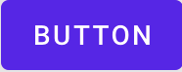


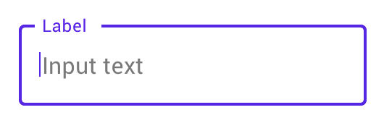
View
Базовый класс, отвечающий за элемент пользовательского интерфейса.
Представляет из себя прямоугольную область, отрисовывается определенным образом, можно взаимодействовать.
Наследники: Button, EditText, TextView, Checkbox, Switch, ...

Slide 8
ViewGroup
Является контейнером для View и других ViewGroup, знает как расположить детей внутри себя.
Наследники:
LinearLayout
FrameLayout
ConstraintLayout
RecyclerView
...
ViewGroup
ViewGroup
View
View
View
View

Slide 9
Единицы измерения
Density independent pixels: dp = (pixels * 160) / dpi
Применяется для указания размеров view
Scale independent pixels: sp
Используется для размеров шрифта

Slide 10
Плотность экрана
ldpi (low, 0.75x) ~120dpi
mdpi (medium, 1x) ~160dpi
hdpi (high, 1.5x) ~240dpi
xhdpi (extra-high, 2x) ~320dpi
xxhdpi (extra-extra-high, 3x) ~480dpi
xxxhdpi (extra-extra-extra-high, 4x) ~640dpi

Slide 11
Выводы
На этом уроке мы:
рассмотрели, что представляет из себя разметка пользовательского интерфейса
узнали, что такое view и какие у него существуют основные атрибуты
узнали что такое пиксели, независимые от плотности экрана, и почему их стоит использовать при указании размеров

Slide 12
Основные виды UI-элементов

Slide 13
Цели урока
На этом уроке рассмотрим какие основные виды view существуют в андроиде, научимся их определять разметке и взаимодействовать с ними из кода.

Slide 14
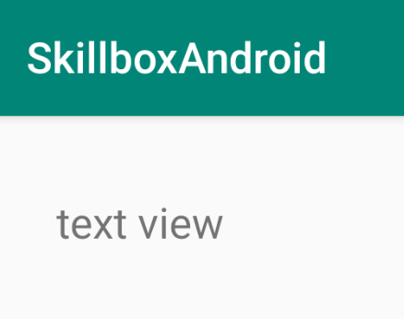
TextView
<TextView
android:layout_width="wrap_content"
android:layout_height="wrap_content"
android:text="text view"
android:textColor="#000"
android:textSize="30sp" />

Slide 15
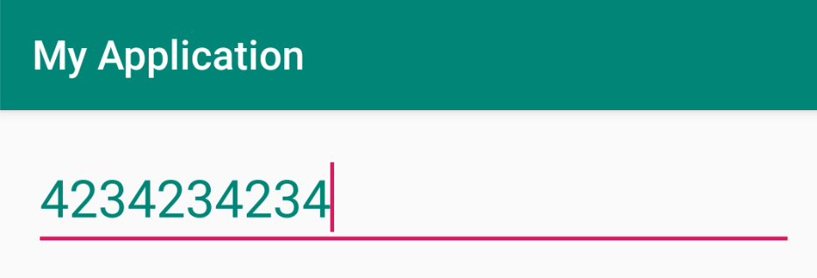
EditText
<EditText
android:id="@+id/editText"
android:layout_width="match_parent"
android:layout_height="wrap_content"
android:hint="hint"
android:inputType="number"
android:textColor="@color/colorPrimary"
android:textColorHint="@color/colorAccent"
android:textSize="20sp" />
editText.addTextChangedListener(object : TextWatcher {
override fun afterTextChanged(s: Editable?) {}
override fun beforeTextChanged(
s: CharSequence?,
start: Int,
count: Int,
after: Int) {}
override fun onTextChanged(
s: CharSequence?,
start: Int,
before: Int,
count: Int) {
}
})

Slide 16
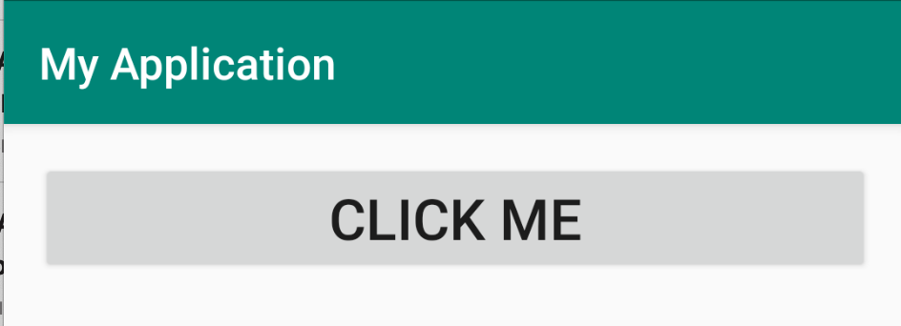
Button
<Button
android:id="@+id/editText"
android:text="click me"
android:layout_width="match_parent"
android:layout_height="wrap_content"
android:textSize="20sp" />
button.setOnClickListener {}

Slide 17
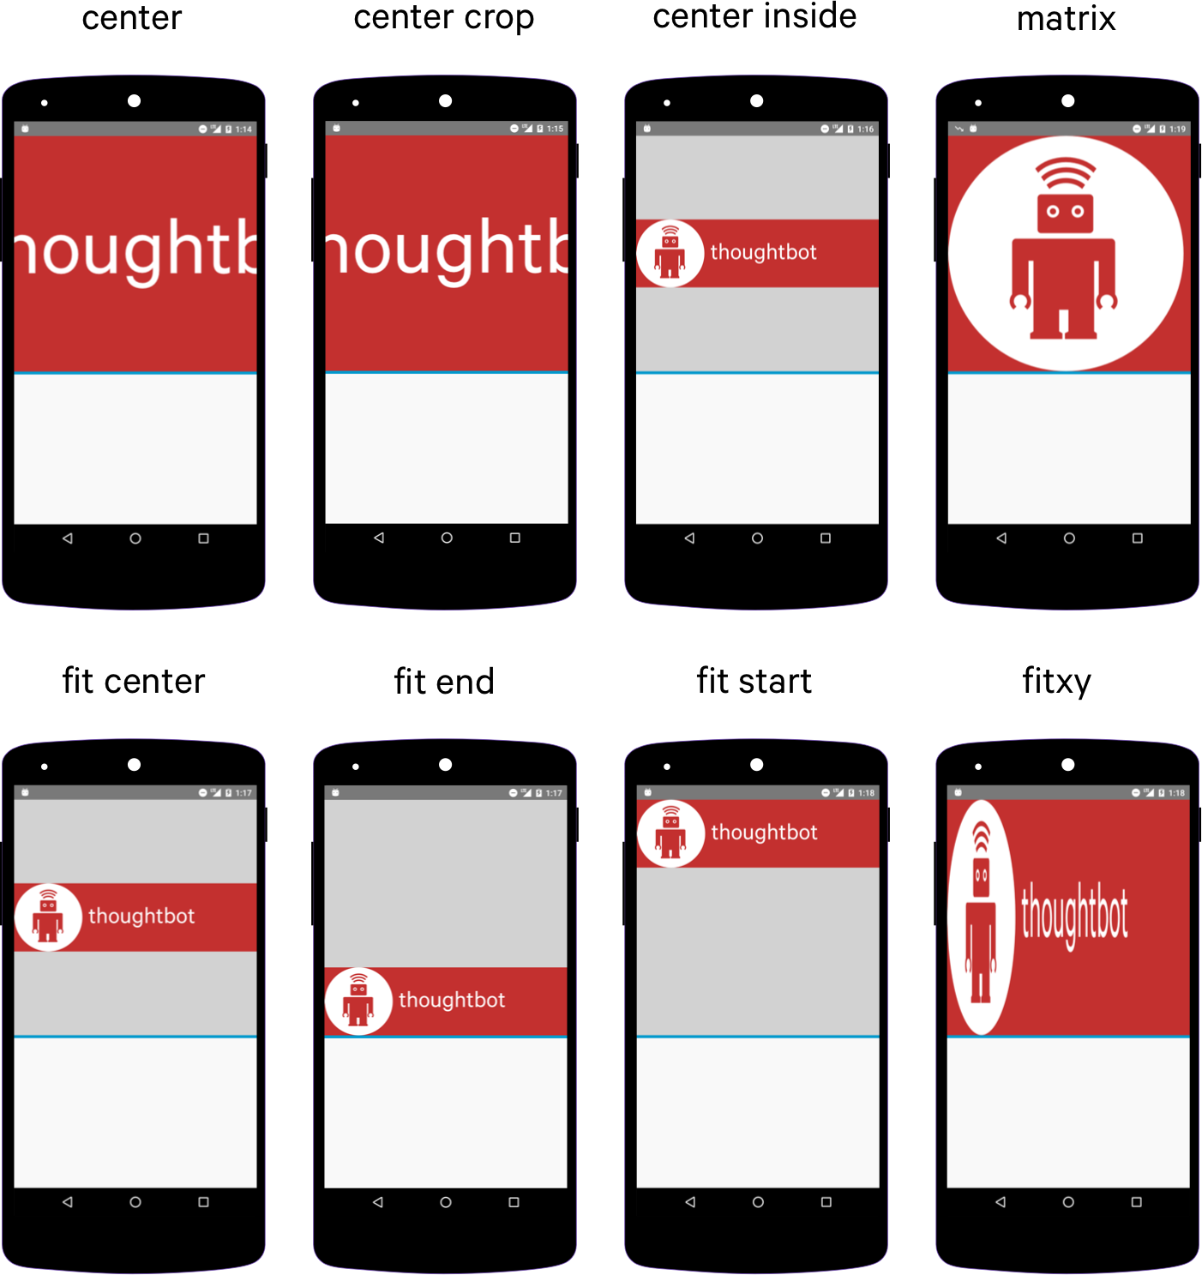
ImageView
<ImageView
android:layout_width="100dp"
android:layout_height="100dp"
android:scaleType="center"
android:src="@drawable/image" />

Slide 18
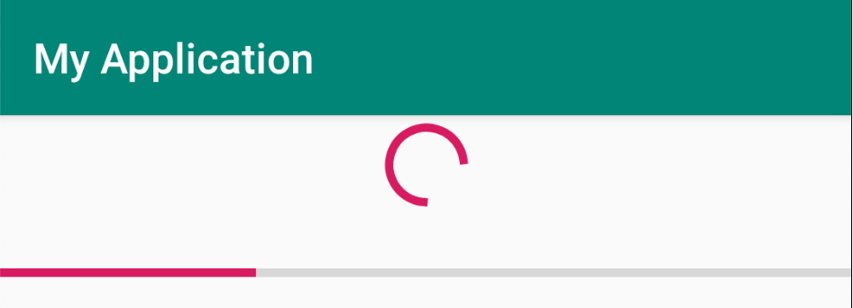
ProgressBar
<ProgressBar
android:layout_width="wrap_content"
android:layout_height="wrap_content" />
<ProgressBar
style="@style/Widget.AppCompat.ProgressBar.Horizontal"
android:layout_width="match_parent"
android:layout_height="wrap_content"
android:max="100"
android:progress="30" />

Slide 19
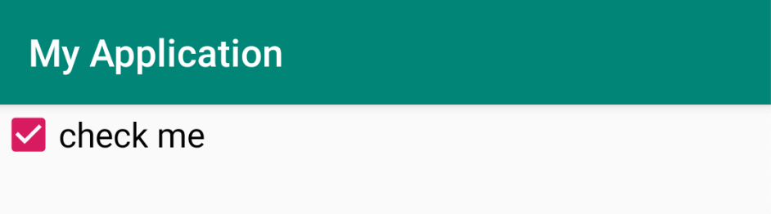
Checkbox
<CheckBox
android:id="@+id/checkboxExample"
android:layout_width="wrap_content"
android:layout_height="wrap_content"
android:text="check me" />
val checkbox = findViewById<CheckBox>(R.id.checkboxExample)
checkbox.setOnCheckedChangeListener { checkboxView, isChecked -> }

Slide 20
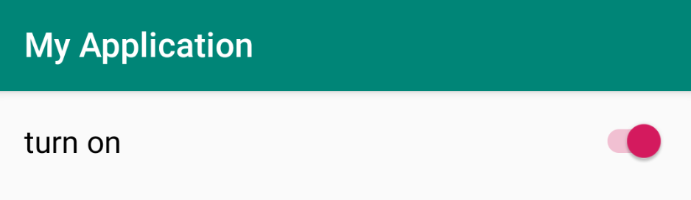
Switch
<Switch
android:id="@+id/switchExample"
android:layout_width="match_parent"
android:layout_height="wrap_content"
android:text="turn on" />
val switch = findViewById<Switch>(R.id.switchExample)
switch.setOnCheckedChangeListener { switchView, isChecked -> }

Slide 21
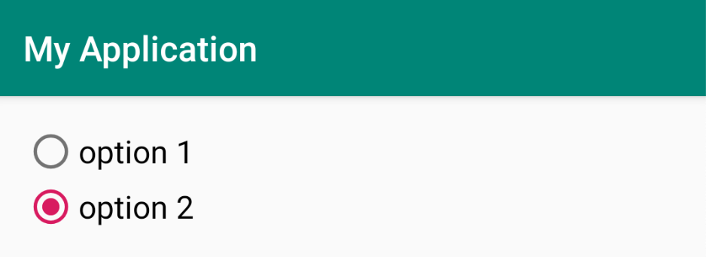
RadioGroup
radioGroup.setOnCheckedChangeListener {
group, checkedId ->
when(checkedId) {
R.id.option1 -> {}
R.id.option2 -> {}
}
}
<RadioGroup
android:id="@+id/radioExample"
android:layout_width="match_parent"
android:layout_height="wrap_content">
<RadioButton
android:id="@+id/option1"
android:layout_width="match_parent"
android:layout_height="wrap_content"
android:text="option 1" />
<RadioButton
android:id="@+id/option2"
android:layout_width="match_parent"
android:layout_height="wrap_content"
android:text="option 2" />
</RadioGroup>

Slide 22
Выводы
На этом уроке мы рассмотрели основные виды view, научились их определять разметке и взаимодействовать с ними из кода. Узнали, что представляет из себя класс R.

Slide 23
Использование ViewGroups

Slide 24
Цели урока
На этом уроке рассмотрим основные виды контейнеров для view, научимся работать с некоторыми из них. Посмотрим как можно создавать view из кода и добавлять их в контейнеры динамически.

Slide 25
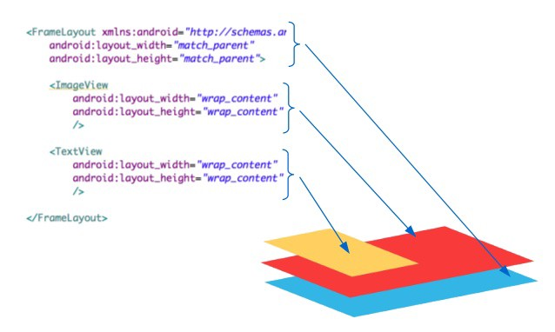
FrameLayout
дочерние элементы добавляются друг над другом
позиционирование относительно левого верхнего угла
элементы нельзя располагать друг относительно друга

Slide 26
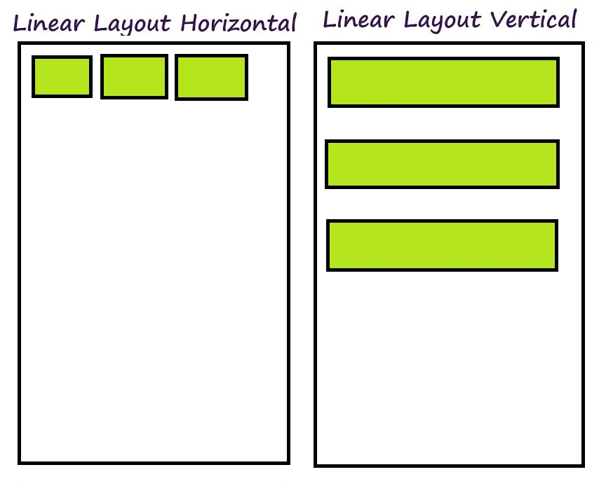
LinearLayout

Slide 27
ScrollView
Дает возможность скроллить контент, если он не помещается на экране
Имеет только 1 ребенка

Slide 28
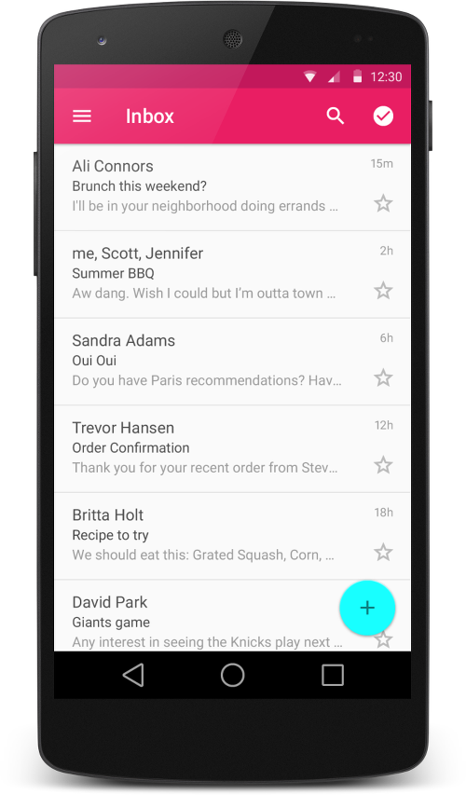
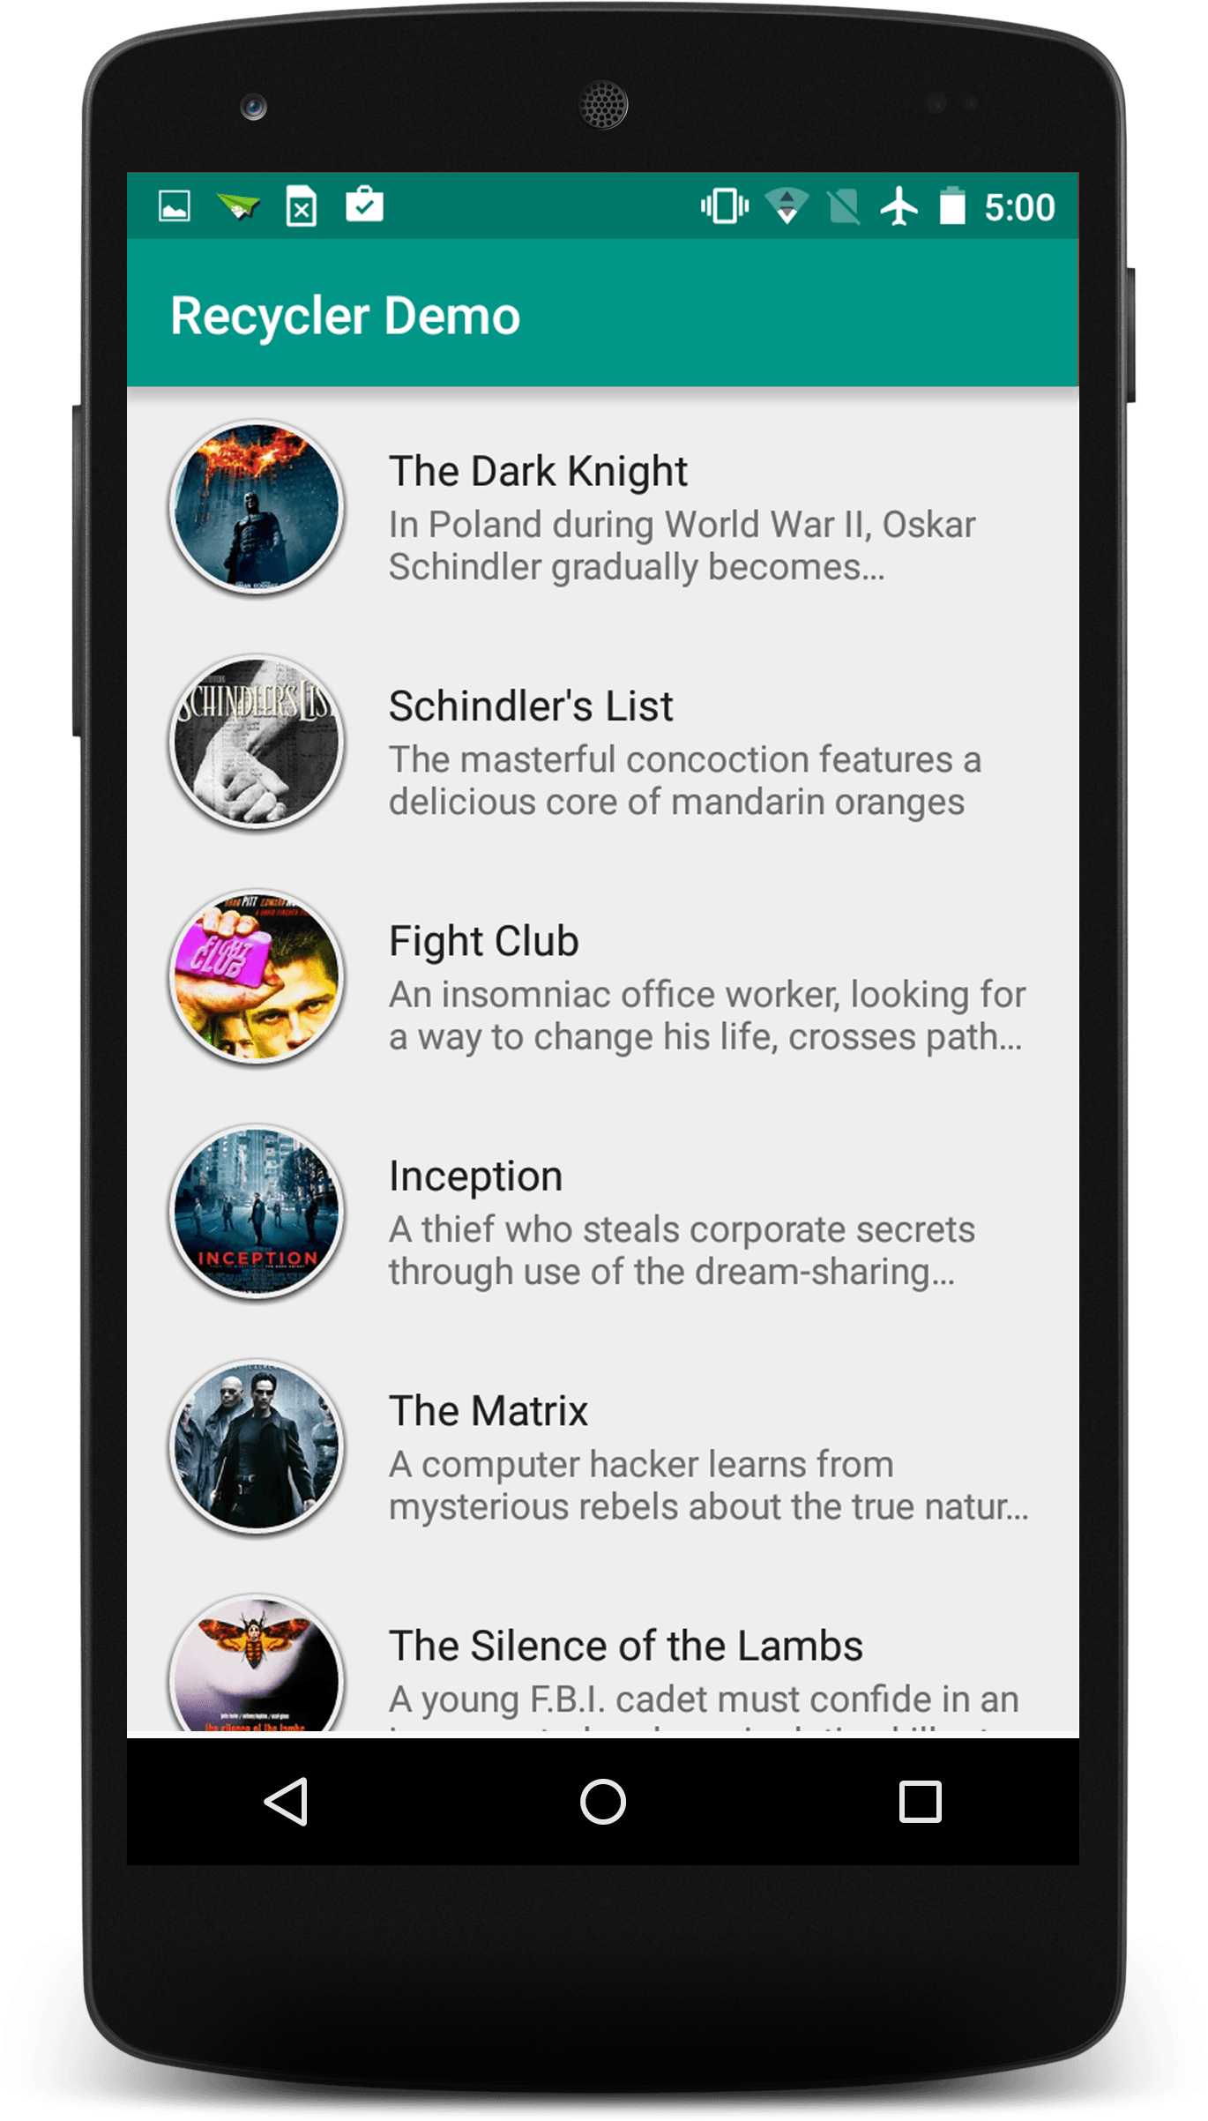
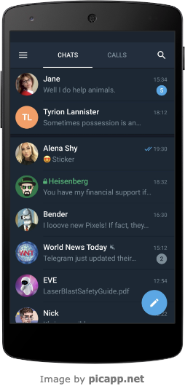
RecyclerView, ListView

Slide 29
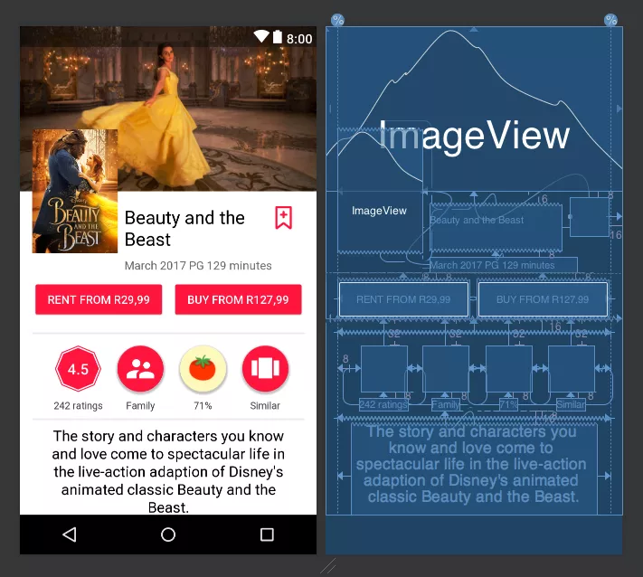
ConstraintLayout

Slide 30
Выводы
На этом уроке мы рассмотрели основные виды контейнеров для view, научились работать с некоторыми из них. Узнали, как создавать view из кода и добавлять в контейнеры динамически. Научились создавать вью из разметки с помощью LayoutInflater’а и рассмотрели инструменты разработчика, позволяющие её отлаживать.

Slide 31
Домашнее задание

Slide 32
Домашнее задание
Сделать экран логина.
На экране должны присутствовать:
ImageView-заголовок(из сети, воспользуйтесь Glide*)
TextView
EditText почты
EditText пароля
Checkbox соглашений
Кнопка логина
ProgressBar

